Slide 1
Проект «Рассказ о слове»
Воспитатель ГПД
МКОУ Заводская СОШ
Бондарева Ольга Владимировна

Slide 2
МЕДВЕДЬ

Slide 3
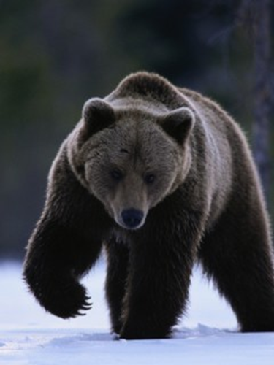
ПРОИЗНОСИМ м[и]две[т']
МЕДВЕДЬ
ЗАПИСЫВАЕМ
медведь

Slide 4
ЛЕКСИЧЕСКОЕ ЗНАЧЕНИЕ СЛОВА
1. Крупное хищное млекопитающее животное с длинной шерстью и толстыми ногами (бурый, белый медведь)
2. (перен.) о неуклюжем, неповоротливом человеке

Slide 5
Однокоренные слова
Медведи
медведица

Slide 6
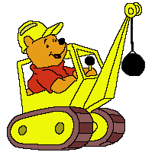
Синонимы слова
Мишка;
Косолапый;
Топтыгин;
Мишутка.
Михайло Иванович
(2) Увалень.

Slide 7
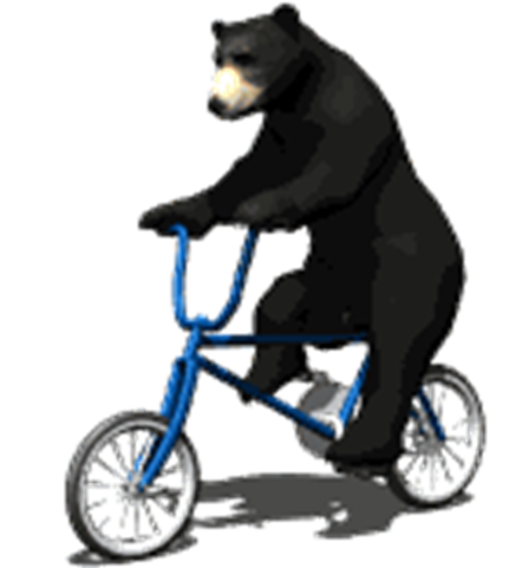
АНТОНИМЫ
1 -
2. акробат, ловкач.

Slide 8
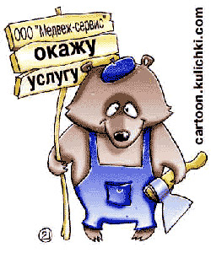
ФРАЗЕОЛОГИЗМЫ
Медведь на ухо наступил (у кого нет музыкального слуха)
Медвежий угол (глухая, отдалённая провинция)
Медвежья услуга (неумелая, приносящая вместо помощи вред,
неприятность)

Slide 9
СОЧЕТАЕМОСТЬ СЛОВА
Бурый(медведь);
Белый(медведь);
Косолапый(медведь);
Неуклюжий(медведь);
Гималайский (медведь);
Большой (медведь)

Slide 10
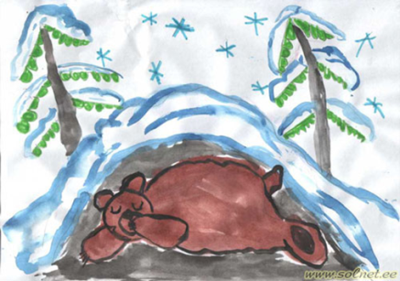
ПОСЛОВИЦА
Делить шкуру неубитого медведя;
Медведь одну лапу сосёт, да всю зиму сыт;
Медведи плохие соседи.

Slide 11
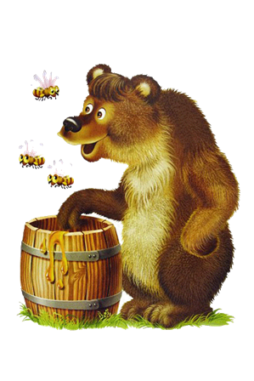
ЗАГАДКА
Бурый он и косолапый,
Ловит рыбу мощной лапой.
А ещё он любит мёд!
Кто сластёну назовёт?

Slide 12
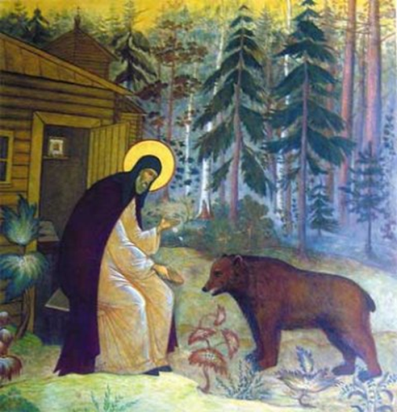
ПРЕДЛОЖЕНИЕ
Прошло неведомо сколько времени, а медведь Костолом по-прежнему буянил в лесу Муромском.
(О.М. Сомов)

Slide 13
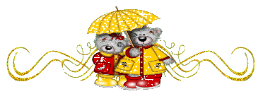
СПАСИБО ЗА ВНИМАНИЕ!!!

